Slide 1
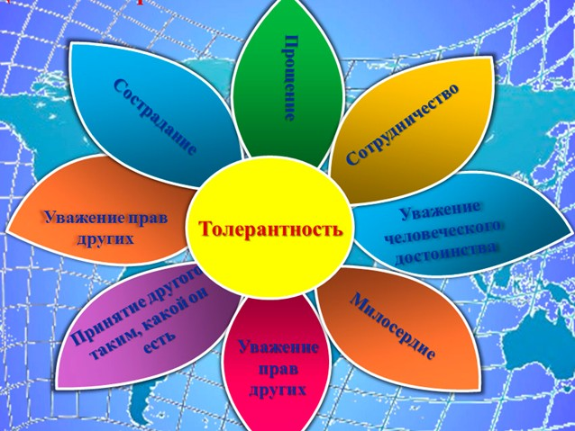
Департамент образования Ярославской области ГПОУ ЯО Переславский кинофотохимический колледж СОЦИАЛЬНЫЙ ПРОЕКТ Проект «Колледж – территория толерантности» Автор: Кузнецова А.П. – руководитель волонтерского отряда «Буревестник», студентка 3 курса по специальности «Товароведение и экспертиза качества потребительских товаров» 2016

Slide 2
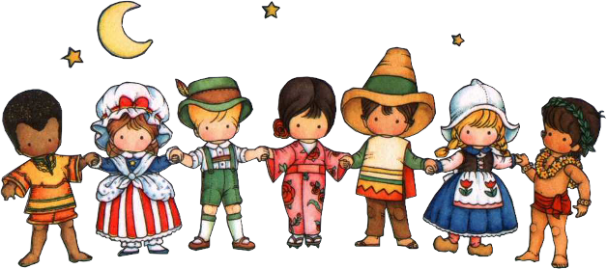
Цель проекта: формирование у студентов толерантного сознания и поведения, а также нетерпимости и негативного отношения к экстремистским проявлениям. Задачи проекта: - формирование у студентов знаний о толерантности и способах её проявления в различных жизненных ситуациях. - расширение представлений студентов о социальном многообразии современного общества. - формирование межкультурной компетентности учащихся. - формирование толерантного отношения к социально-уязвимым группам общества. - становление принятия разнообразия взглядов, убеждений, способностей и возможностей как ресурса. - формирование у студентов социальной ответственности и активной гражданской позиции. - содействие созданию в учебном заведении системы укрепления и трансляции ценностей толерантности.

Slide 3
Этапы проекта: 1 этап – организационный 2 этап – основной (реализация проекта) 3 этап – диагностический
Давайте жить в любви и согласии!

Slide 4
Результаты анкетирования студентов колледжа
Выявление статистических данных о составе студентов
Тест "Проверь себя, проявляешь ли ты толерантность»

Slide 5
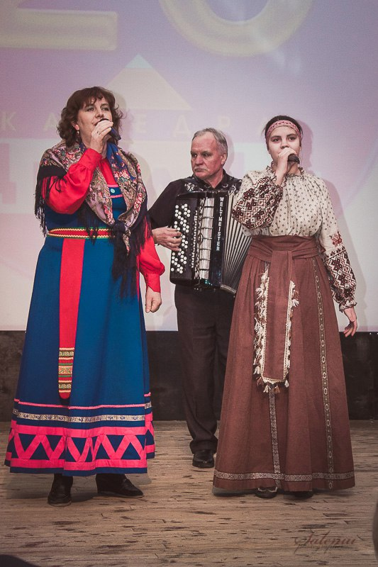
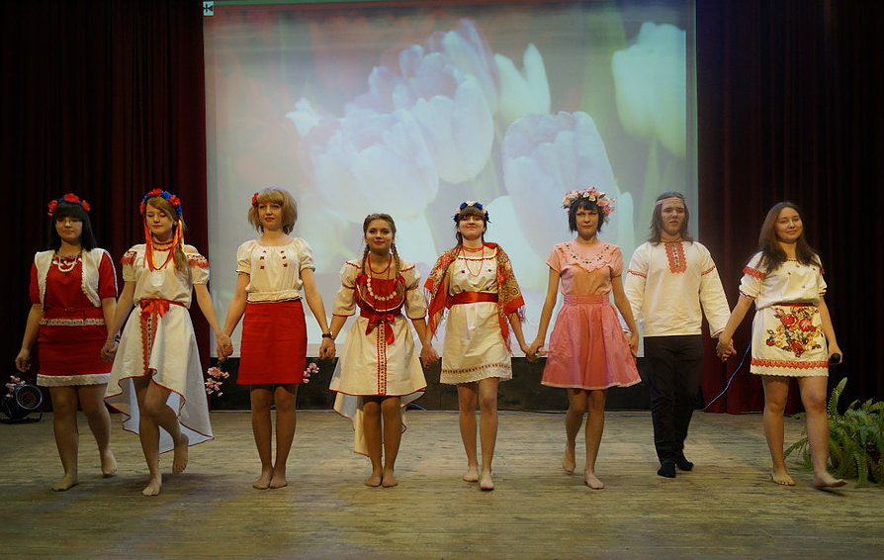
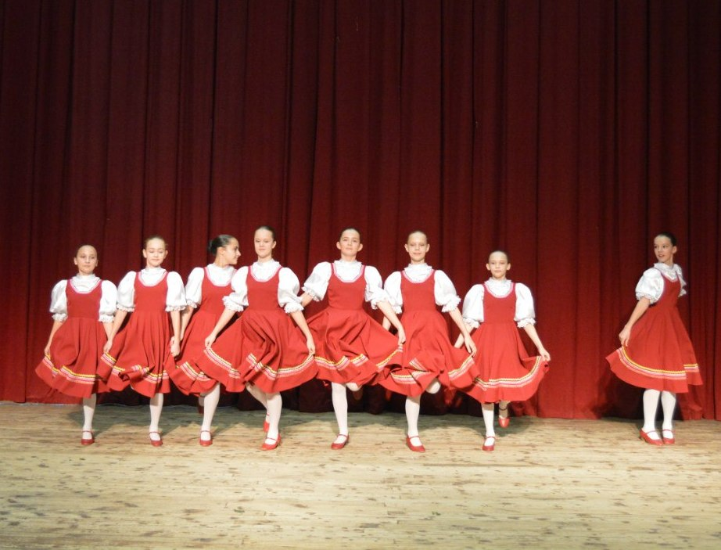
Фестиваль «Дружба народов»

Slide 6
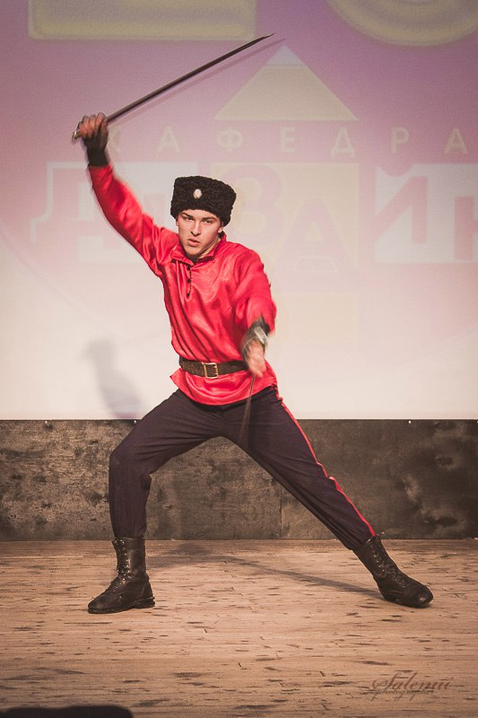
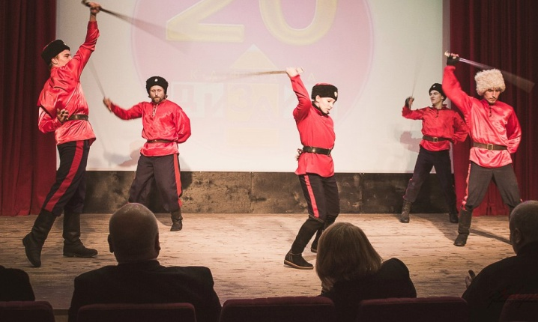
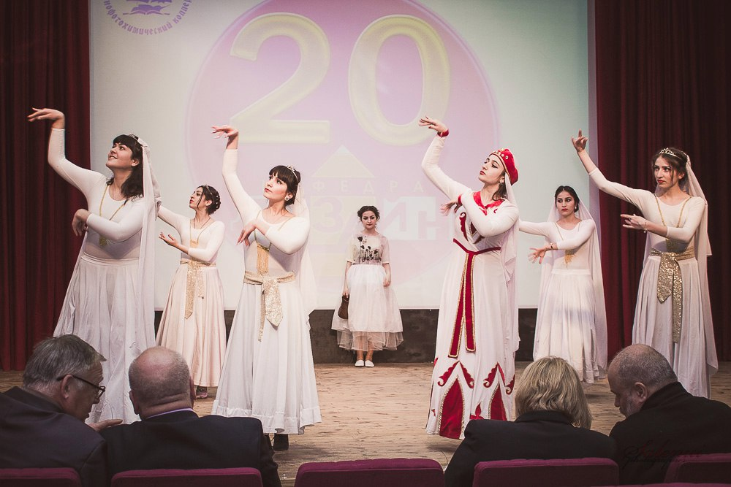
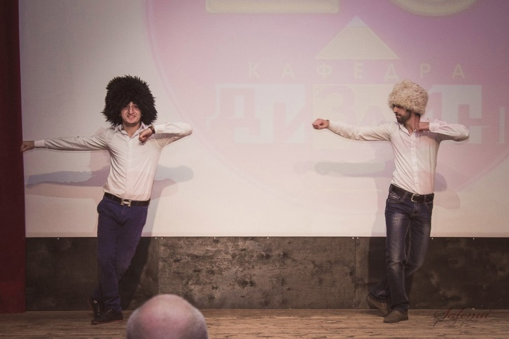
Фестиваль «Дружба народов»

Slide 7
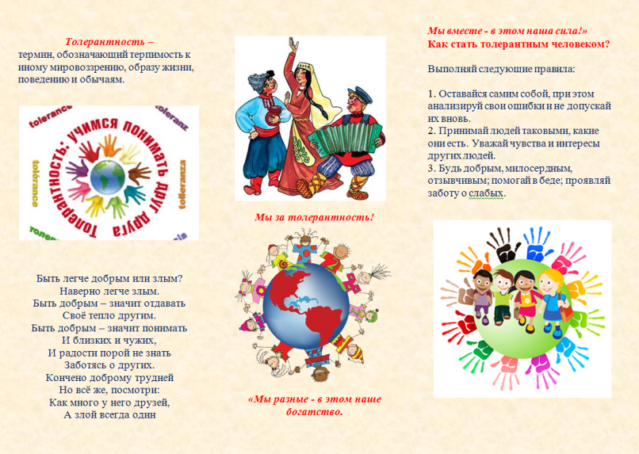
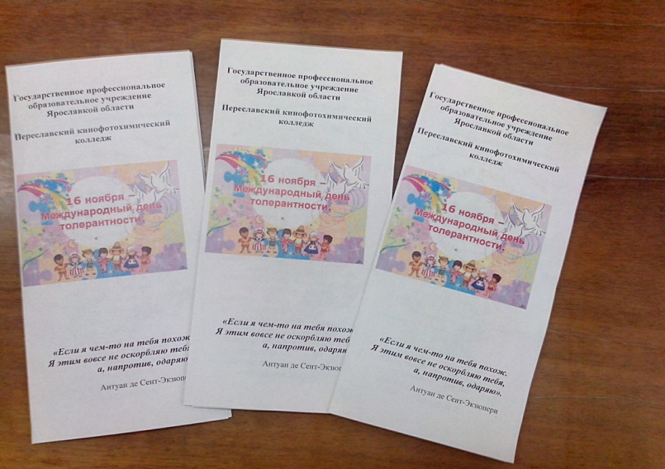
Волонтерский отряд «Буревестник» разработал буклет, посвященный Международному дню толерантности

Slide 8
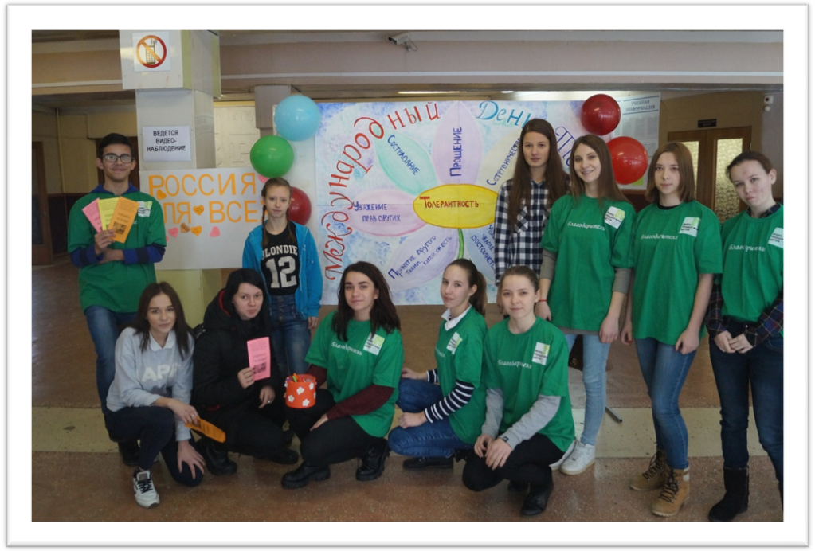
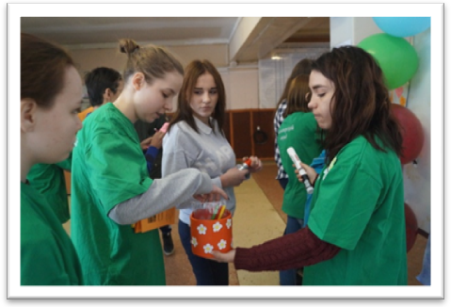
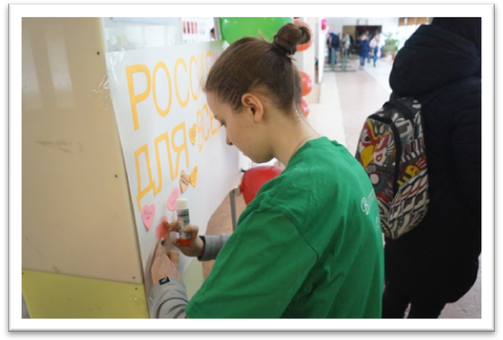
Акция «Россия – для всех»

Slide 9
Результаты проекта
- сформированы у участников проекта представление о культурном богатстве и своеобразии народов СНГ;
- созданы условия для самореализации молодежи через участие в мероприятиях творческой направленности;
- студенты познакомились с традициями, обычаями, фольклором, бытовыми особенностями других народов;
- студенты проявляют интерес к культуре народов, уважение к их особенностям, толерантное и понимающее отношения к различиям.

Slide 10
СПАСИБО ЗА ВНИМАНИЕ

